Slide 1
第八章 压气机的热力过程
Processes in Compressor
8-1 概述
8-2 单级活塞式压气机工作原理和理论耗功量
8-3 余隙容积的影响
8-4 多级压缩和级间冷却
8-5 叶轮式压气机工作原理

Slide 2
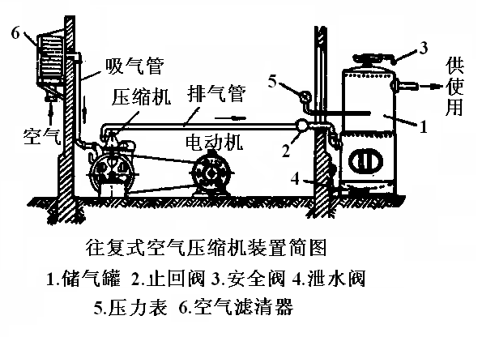
8–1 概 述
压缩气体的用途：
动力机、风动工具、制冷工程、化学工业、潜水作业、 医疗、休闲等。
压头高低
通风机—表压0.01MPa以下
鼓风机—表压0.1~0.3MPa
压气机—表压0.3MPa以上

Slide 3
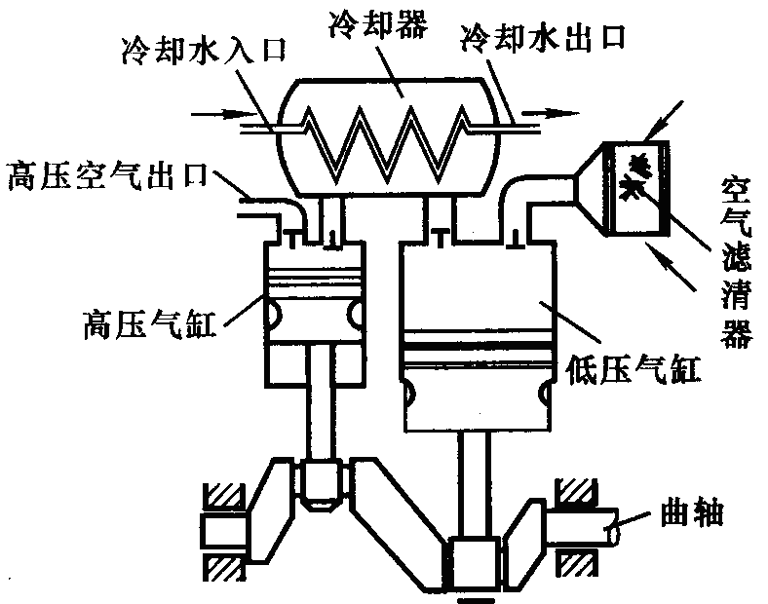
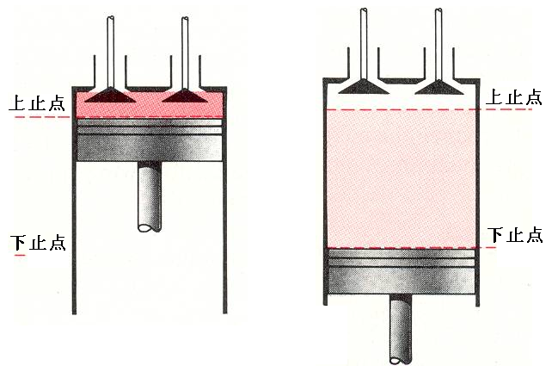
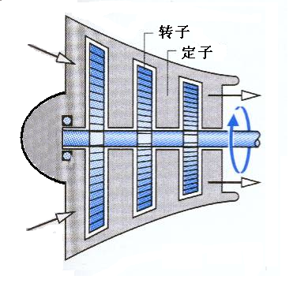
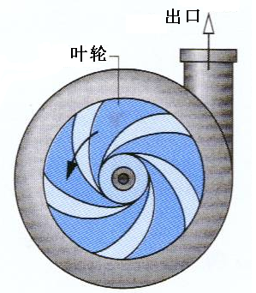
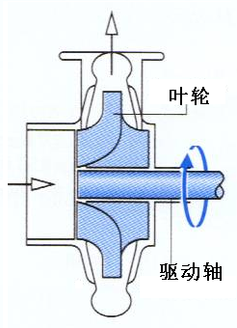
压气机分类
按工作原理
★活塞式—压头高，流量小，间隙生产
★叶轮式—压头低，流量大，连续生产

Slide 4
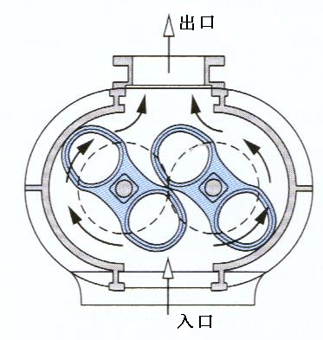
另有罗茨式压气机(Roots blower),等等。
压气机不是动力机，压气机中进行的过程不是循环

Slide 5
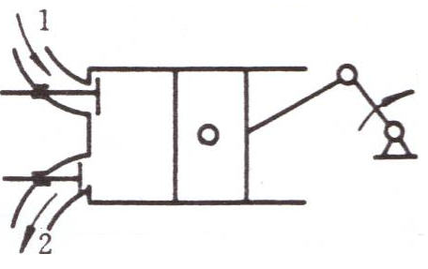
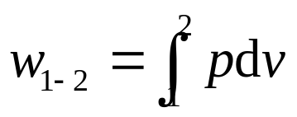
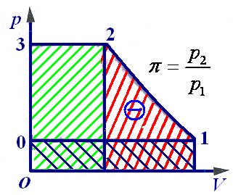
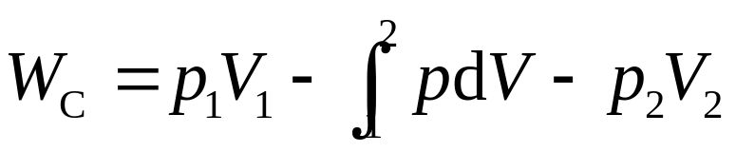
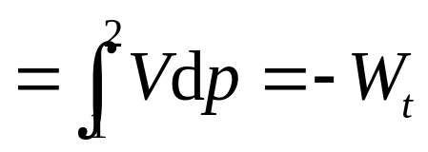
8–2 单级活塞式压气机工作原理和理论耗功量
一、工作原理
0-1：吸气，传输推动功p₁v₁
1-2：压缩，耗外功
2-3：排气，传输推动功p₂v₂
压气机耗功：
注意：压气机生产量通常用单位时间里生产气体的标准
立方米表示，不同于进气或排气状态。

Slide 6
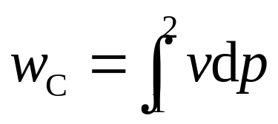
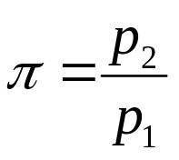
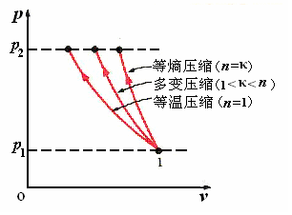
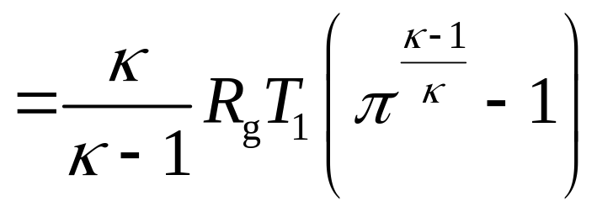
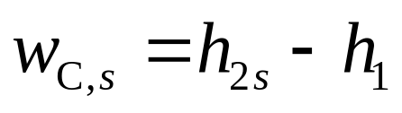
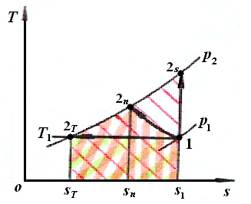
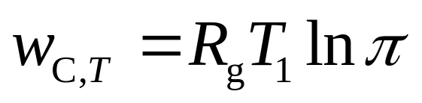
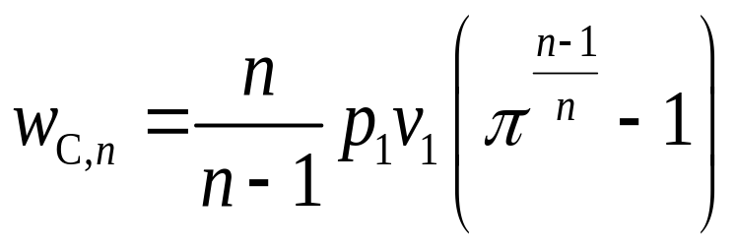
二、 理论耗功
w_{C}取决于初、终态及过程特征
1.绝热压缩
2.等温压缩
3.多变压缩

Slide 7
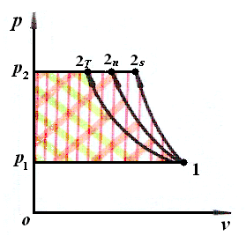

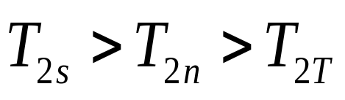
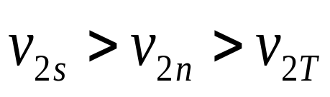
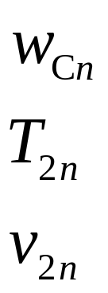
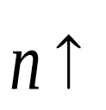
讨论：
a）
理想压缩是
等温压缩
b）通常为多变压缩, 1<n<κ
思考
自行车轮胎压力通常应维持在0.25 MPa左右，用手动打气 筒向轮胎充气时用湿毛巾包在打气筒外壁，会有什么后果？

Slide 8
8–3 余隙容积的影响
一、余隙容积（clearance volume）
布置进、排气结构
产生原因
制造公差
部件热膨胀
几个名词：
余隙容积V_{c}（=V₃）
气缸工作容积(活塞排量) V_{h}(=V₁–V₃)
（ cylinder displacement; stroke volume;
piston displacement; piston swept volume）
有效吸气容积V_{es}（=V₁–V₄）
余隙容积比(clearance-to-piston displacement ratio)
σ =V_{c}/V_{h}

Slide 9
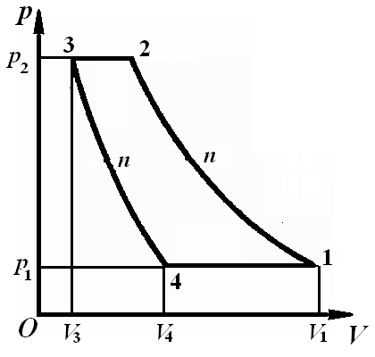
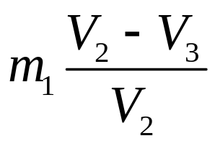
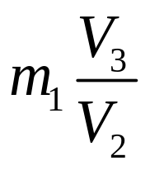
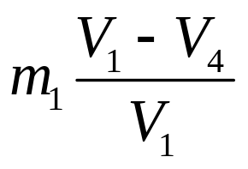
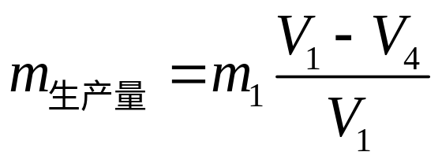
生产过程：
1-2 质量m₁气体压缩：p₁→p₂
2-3
气体排向储气罐
3-4
气体膨胀p₂ → p₁
4-1
气体吸入气缸
生产量(每周期)：

Slide 10
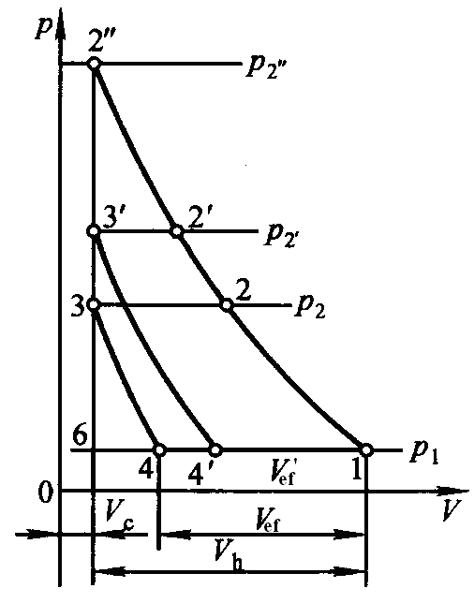
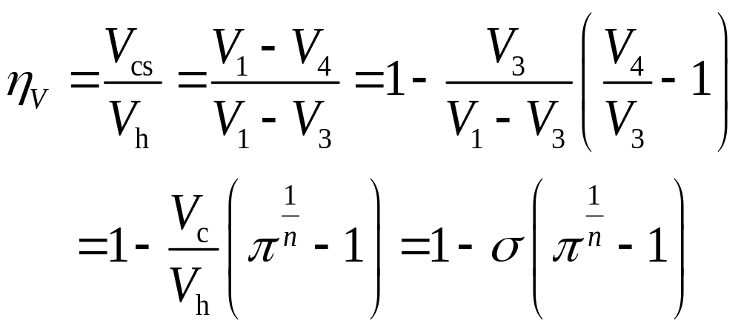
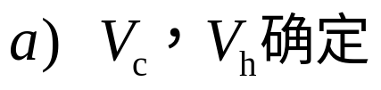


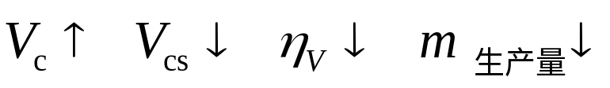
二、余隙容积对生产量的影响
容积效率（volumetric efficiency）
讨论：

Slide 11
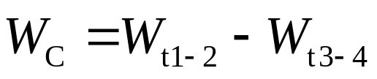
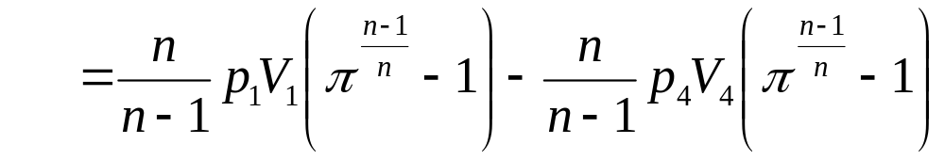
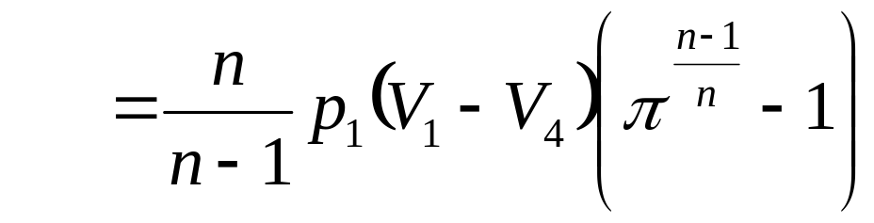
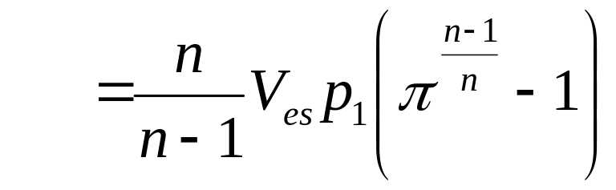
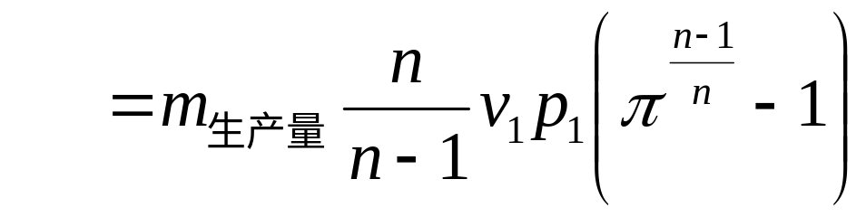
三、余隙容积对理论耗功的影响

Slide 12
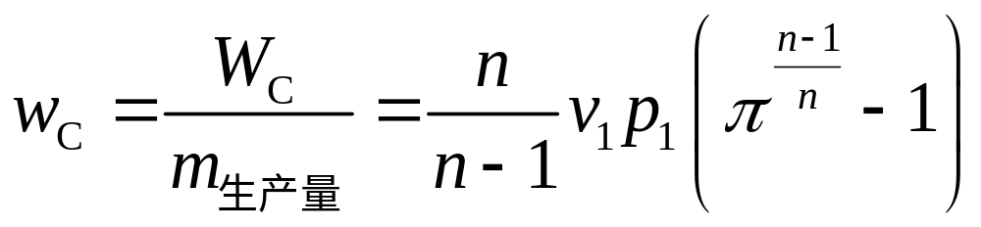
即余隙对理论耗功无影响（实际上还是使耗功增大）。
归纳：
余隙存在使 1）生产量下降
2）实际耗功增大
有害容积

Slide 13
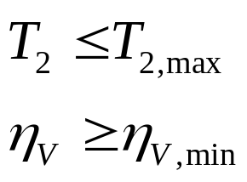

8–4 多级压缩和级间冷却
一、多级压缩
工程上需要高压气体，
但压缩过程中随 p 升高
T 升高；η_{V} 下降。为使
分级压缩（multistage compression） ，
级间冷却（intervening cooling ） 。

Slide 14
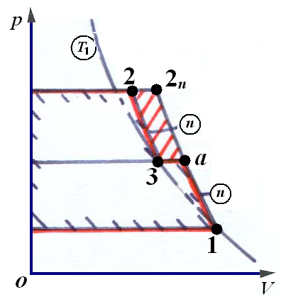
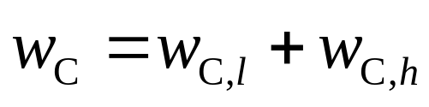
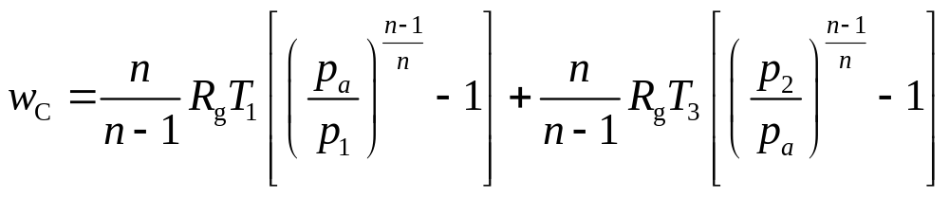
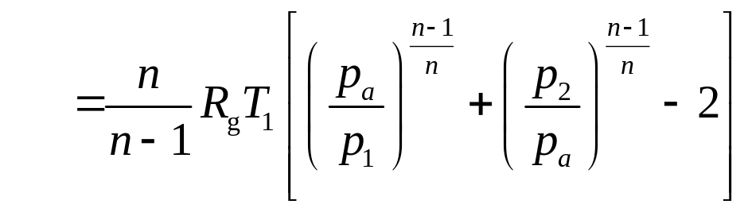
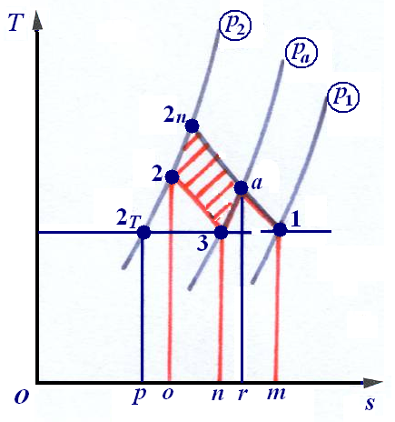
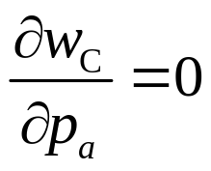
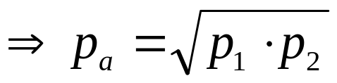
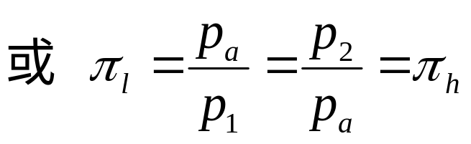
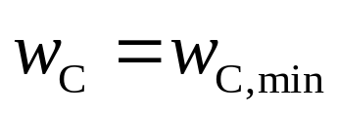
二、理论耗功分析
n
p
n
1
a
3
2
低压缸
中冷器
高压缸
每生产1 kg压缩气体：
令

Slide 15







推广：若m级，则
讨论：
1）按
选择各级中间压力，优点：
a. 各级耗功相等
有利于曲轴平衡
（总耗功
）
b. 各缸终温相同
小于不如此分配时
各缸终温中最高者，有利于润滑油工作及使可靠性增加。
c. 各级散热相同
各中冷器散热相等

Slide 16


d. 各缸按比例缩小
e. 对提高整机容积效率η_{v} 有利
2）若分级m→∞，则趋于定温压缩但由
于体积庞大，系统复杂，可靠性下降，一般2-4级。
3）定温效率(isothermal efficiency)
4）真空泵(vacuum pump)的实质也是压气机，是出口压力为恒值—环境压力，进气压力不断降低的压气机。
例A655355*
例A455155
Notes:
A655355双学科班不讲.

Slide 17
8–5 叶轮式压气机工作原理
轴流式压气机
axial-flow compressor
离心式压气机
centrifugal compressor
一、简介
叶轮式压气机(turbo-compressor) ：
转速高；连续吸，排气，运转平稳；排气量大
没有余隙影响；但每级压比不高。
二、叶轮式压气机热力学分析
由于排量大，运转快，难冷却，可作绝热压缩考虑。

Slide 18







实际多耗功
理论耗功
理想气体
绝热内效率
(adiabatic internal efficiency)
实际耗功

Slide 19
例A451177
例A453257*
下一章
Notes:
A453257双学科班不讲.

